Slide 1
HØKON1201 Forelesning 1: Introduksjon
Bedriftsøkonomi

Slide 2
HØKON1201
Foreleser: Bjørn-Atle Reme
Epost:
b.a.reme@medisin.uio.no
NB! Begrenset kapasitet til å svare på mail.
Anbefaling knyttet til oppgaveløsning og forståelse av pensum: Spør medstudenter når det er noe dere ikke skjønner. Diskuter og lær av hverandre.
Ikke video av forelesninger

Slide 3
Oversikt over forelesning
Motivasjon: økonomi og helse
Generelt om dette kurset
Forelesningsplan
Pensum
Eksamen
Forelesning over kapittel 1 i pensum

Slide 4
Oversikt over forelesning
Motivasjon: økonomi og helse
Generelt om dette kurset
Forelesningsplan
Pensum
Eksamen
Forelesning over kapittel 1 i pensum

Slide 5

Dere om noen måneder

Slide 6
La oss snakke om noen tall!
Dagens oppvarming?
BNP?
BNP pr innbygger?
Helseutgifter per innbygger?

Slide 7
BNP – brutto nasjonalprodukt
«BNP er lik summen av alle varer og tjenester som produseres i et land i løpet av et år, minus de varene og tjenestene som blir brukt under denne produksjonen» (Kilde: SSB).
BNP pr innbygger? Ca 1 020 532 NOK (+241 802 NOK fra 2021)

Slide 8
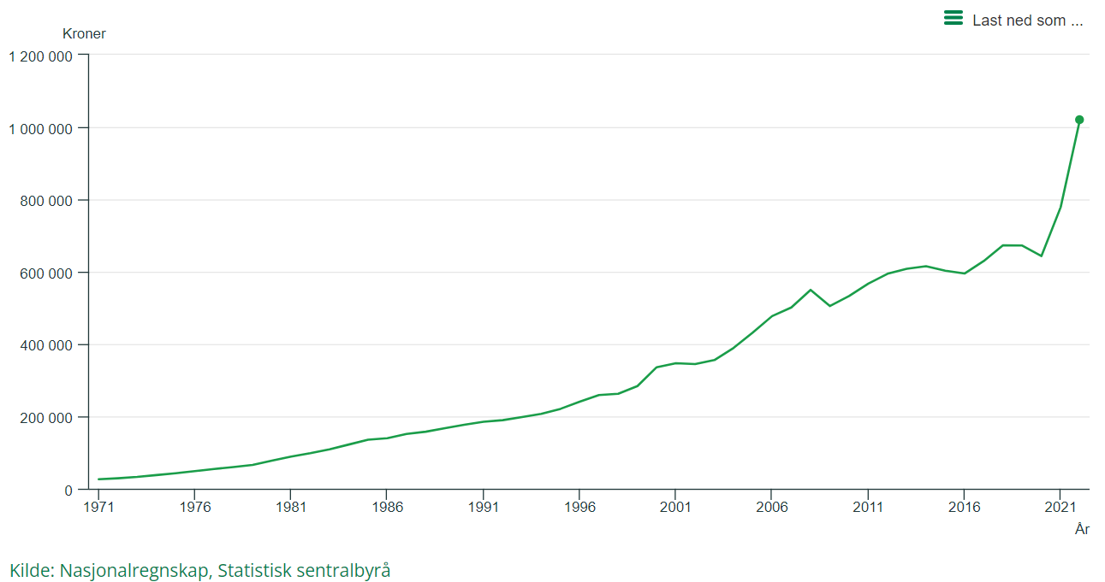
BNP – brutto nasjonalprodukt

Slide 9
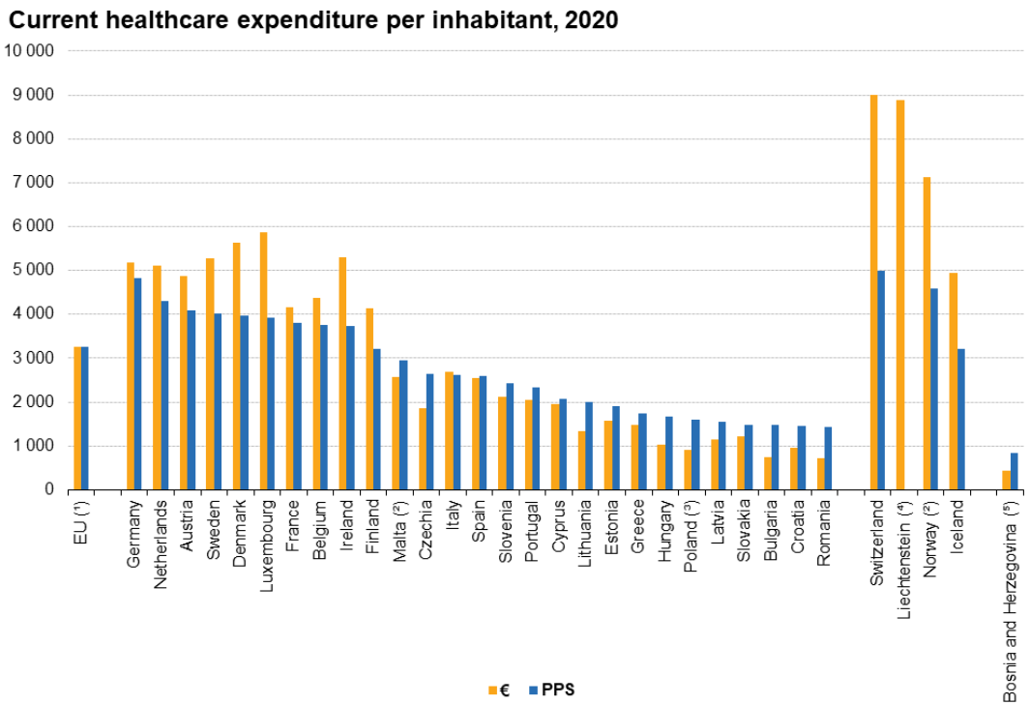
Helse koster mye penger
Kilde: Eurostat

Slide 10
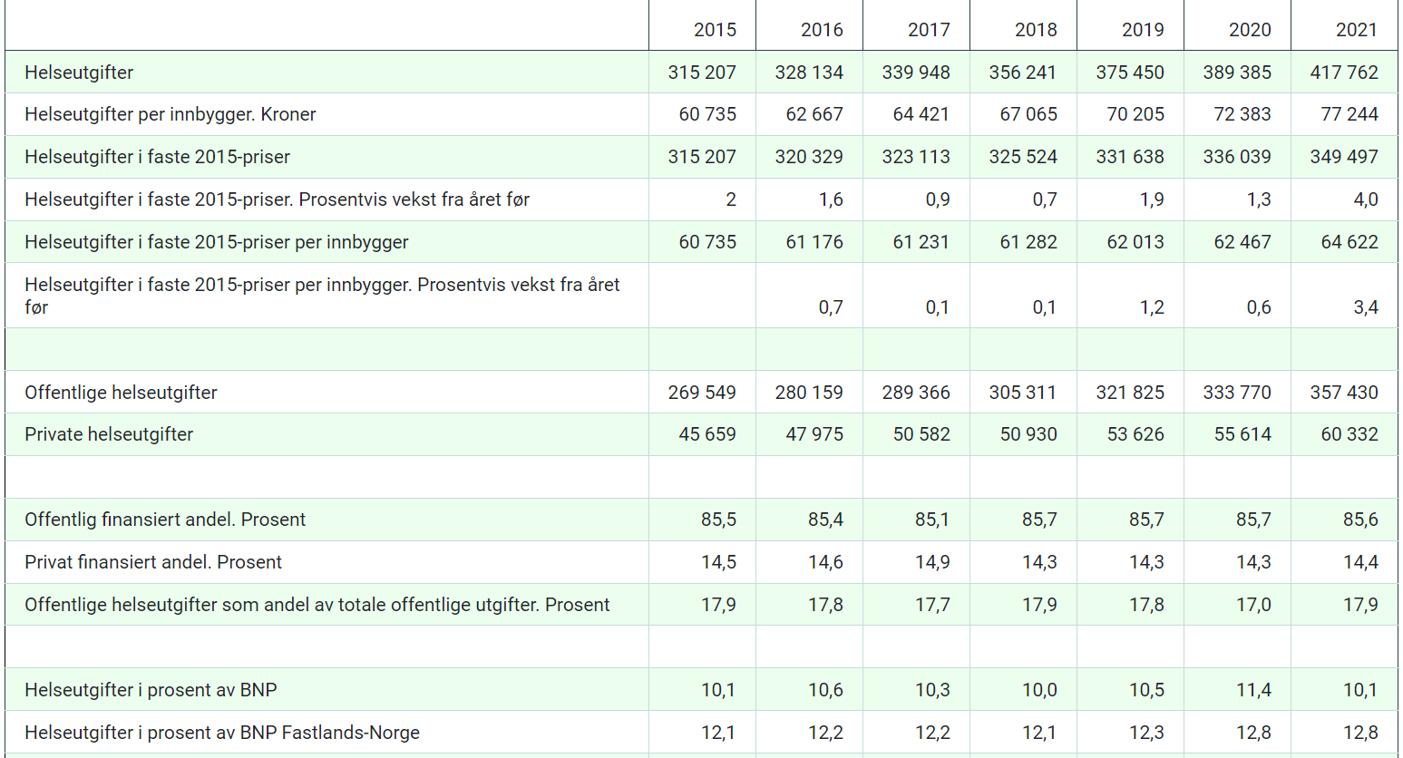
Helse koster mye penger

Slide 11
Helse koster mye penger

Slide 12
Helse koster mye penger

Slide 13
Helse koster mye penger

Slide 14
Helse koster mye penger

Slide 15
Helse koster mye penger

Slide 18

Begrensede ressurser fører til vanskelige aveiininger

Slide 19
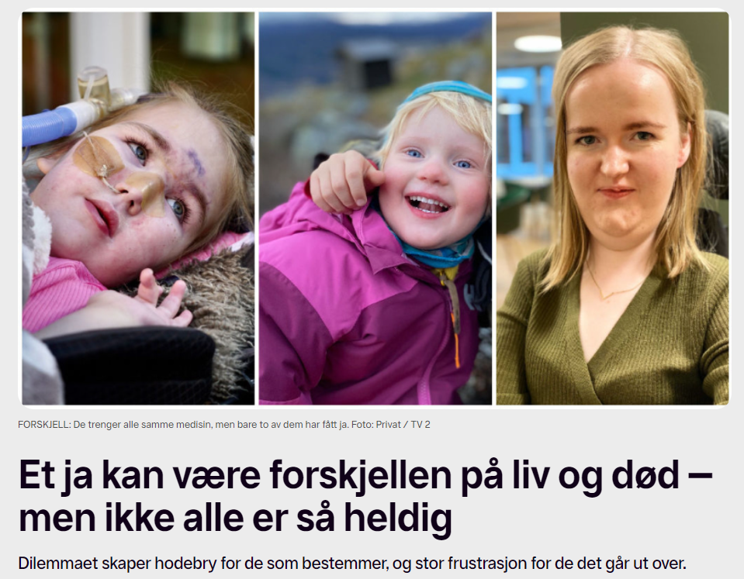

Slide 20
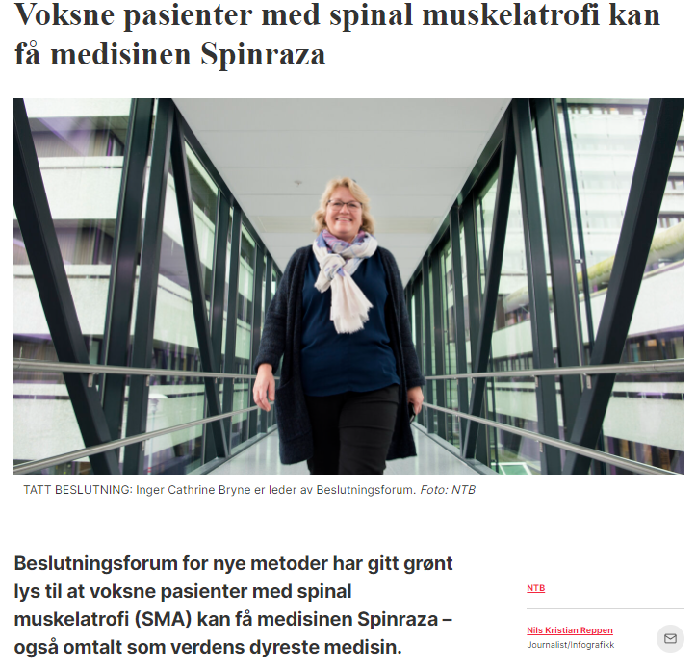
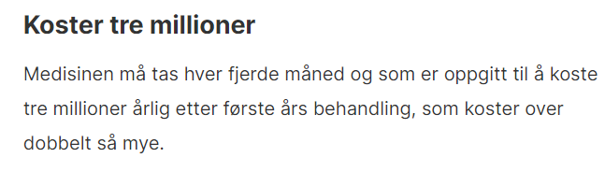

Slide 21
Oversikt over forelesning
Motivasjon: økonomi og helse
Generelt om dette kurset
Forelesningsplan
Pensum
Eksamen
Forelesning over kapittel 1 i pensum

Slide 22
HØKON1201
Overordnet beskrivelse:
Gjennomgang av grunnleggende bedriftsøkonomisk teori og metode. Emnet er generelt, og anvendelig for alle bransjer.
Vi går i dybden på følgende hovedtema:
Hva er økonomistyring – hvorfor viktig?
Enkel regnskapsanalyse
Ulike typer kostnader
Kostnadsfordeling
Analyse av lønnsomhet, soliditet og likviditet
Mindre fokus på finansregnskap

Slide 23
HØKON1201
Læringsmål – hva dere vil kunne etter kurset
Forståelse for bedriftsøkonomisk terminologi
Prosjektanalyse
Ulike kostnaders relevans i ulike beslutningssituasjoner
Faktorer som påvirker bedriften, både på:
Kort
Lang sikt
Prinsippene for kostnadsanalyse
Kostandsdrivere og forklare aktivitetsbasert kostnadskalkulasjon
Forklare hovedprinsippene i en regnskapsanalyse
Forskjellene på drifts- og finansregnskap

Slide 24
HØKON1201
Obligatorisk arbeidskrav og eksamen
Det obligatoriske arbeidskravet er en flervalgstest oppgave i Canvas og må være bestått for å kunne gå opp til skriftlig eksamen
Informasjon om tidspunkt kommer senere
Digital avsluttende eksamen
Tid: 5. desember kl. 15:00 (3 timer)
Sted: Silurveien 2, sal 4D
Eksamenssystem: Inspera
Hjelpemidler
Kalkulator i Inspera : https://www.desmos.com/scientific
Vil forsøke å legge opp til en frivillig prøveeksamen

Slide 25
Forelesningsplan
 | Tidspunkt | Tema | Litteratur
1 | tir. 22. aug. 12:15–15:00 | Introduksjon | Kap 1
2 | tir. 29. aug. 12:15–15:00 | Grunnleggende regnskapsforståelse | Kap 2.1-2.4 + Kap 3.1-3.4 + Kap 4
3 | tir. 5. sep. 12:15–15:00 | Grunnleggende regnskapsanalyse | Kap 4 + Kap 6
4 | tir. 12. sep. 12:15–15:00 | Kostnadsbegreper | Kap 7
5 | tir. 19. sep. 12:15–15:00 | Kostnadsfordeling + kalkyler | Kap 8 + 9
6 | tir. 26. sep. 12:15–15:00 | Beslutninger på kort sikt | Kap 10
7 | tir. 10. okt. 12:15–15:00 | Flaskehalser og renteregning | Kap 11 + Kap 12
8 | tir. 17. okt. 12:15–15:00 | Prosjektanalyse 1 | Kap 13
9 | tir. 24. okt. 12:15–15:00 | Prosjektanalyse 2 + Finansiering | Kap 14 + Kap 15
10 | tir. 31. okt. 12:15–15:00 | Oppsummering og tips til eksamen

Slide 26

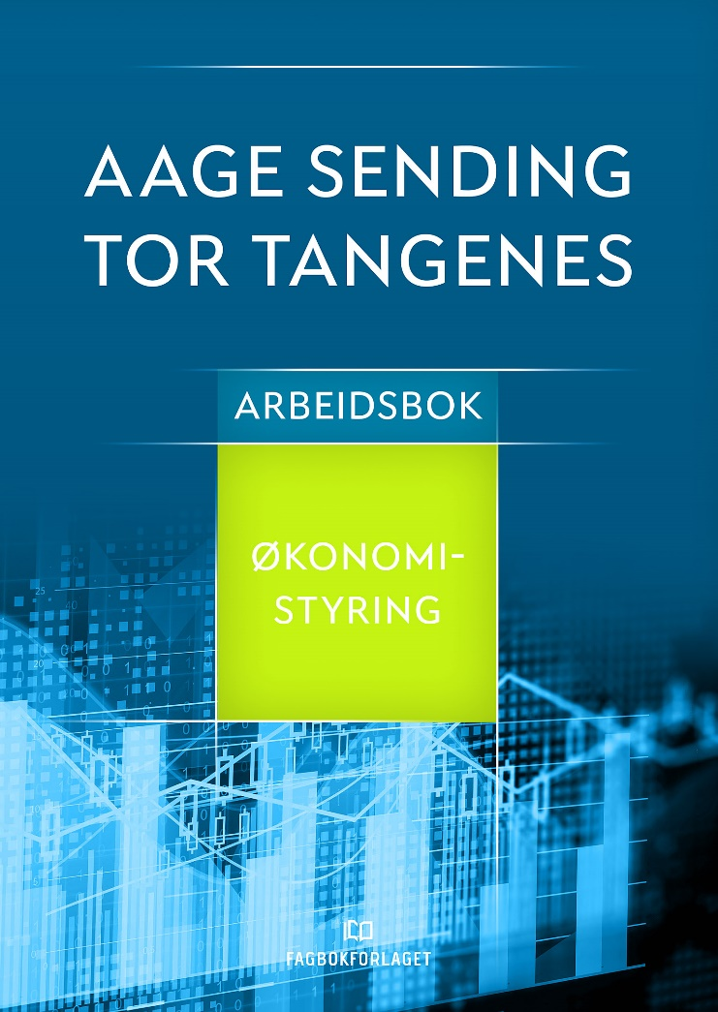
Pensum

Slide 27
Oversikt over forelesning
Motivasjon: økonomi og helse
Generelt om dette kurset
Forelesningsplan
Pensum
Eksamen
Forelesning over kapittel 1 i pensum

Slide 28
HØKON1201
Introduksjon til bedriftsøkonomi og økonomistyring
(Kap 1)

Slide 29
Generelt om økonomistyring
Økonomistyring er uløselig knyttet til strategi
Strategi
Hvor man ønsker å være fremover (fremtid)
Mønster i handlinger (fortid)
Strategier endres og justeres fortløpende
Justeringene kan være:
Top-down: bestemt fra toppen av organisasjonen
Bottom-up: fremvoksende fra virksomhetenes møte med omgivelsene

Slide 30
Generelt om økonomistyring
God økonomistyring bidrar til bedre måloppnåelse (realisering av strategi)
Mest mulig av hva? Må ikke være penger
Hva ønsker man i helsevesenet?
Få mest mulig helse, for det gitte budsjettet
Målet for helsepolitikken og helsesektoren «Flest mulig gode leveår for alle, rettferdig fordelt»
NOU 2014:12
God økonomistyring betyr god måloppnåelse
Det å bruke minst mulig er ikke god økonomistyring
Bedriftsøkonomiske spørsmål må sees i et eierperspektiv
Mange problemer besvares best ved å sette seg inn i eiernes sted

Slide 31
Spørsmål
Når vi vurderer økonomiske spørsmål knyttet til drift av en kommunal legevakt, skal vi da som økonomer se det ut fra legenes og sykepleiernes interesser eller kommunens?
???

Slide 32
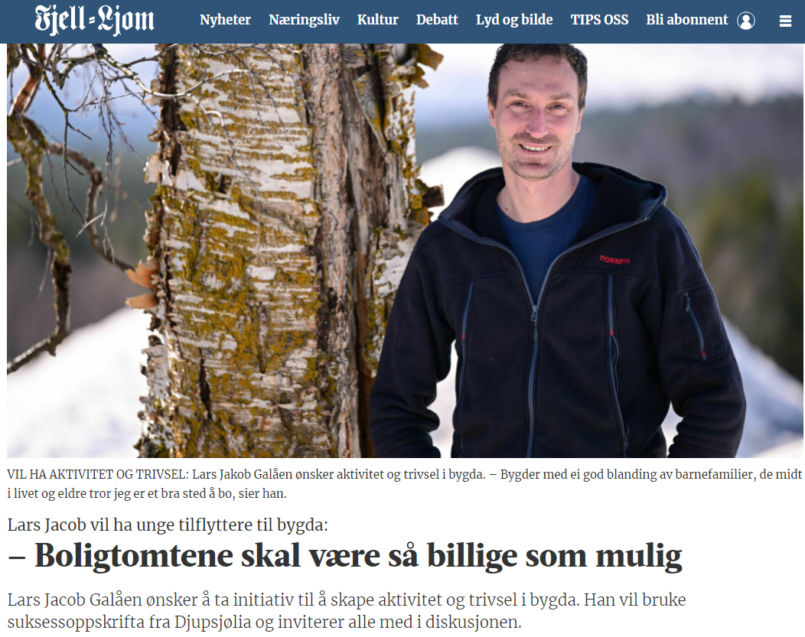

Slide 33
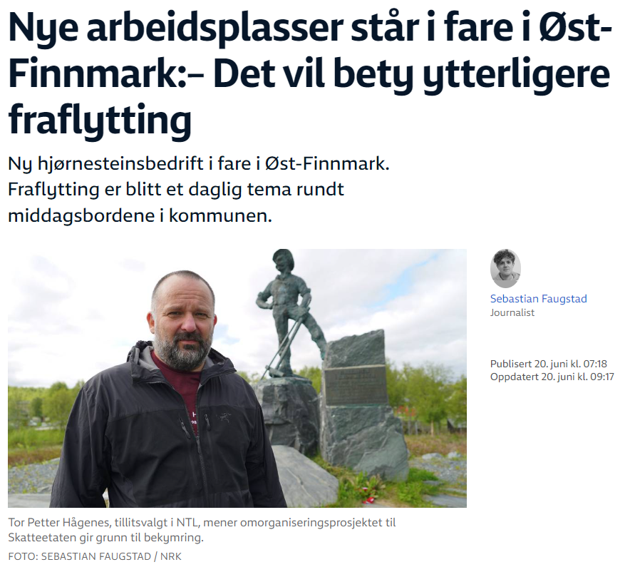

Slide 34
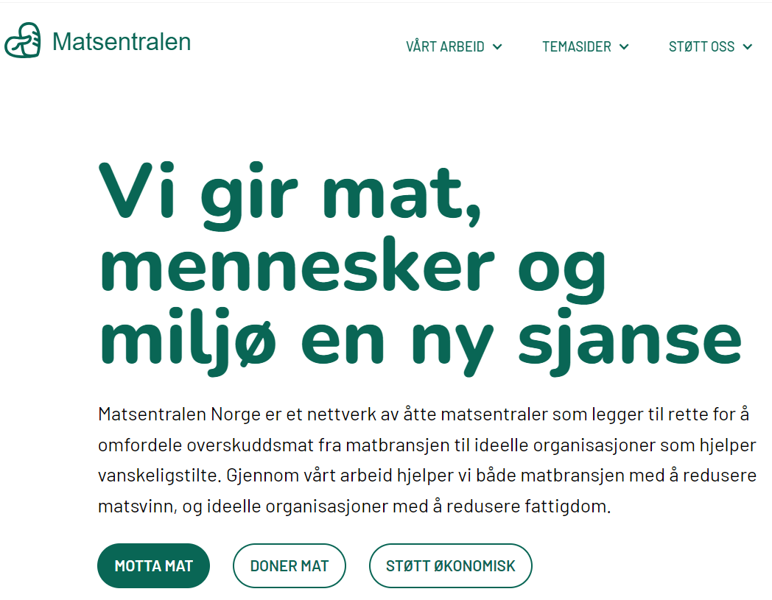

Slide 35
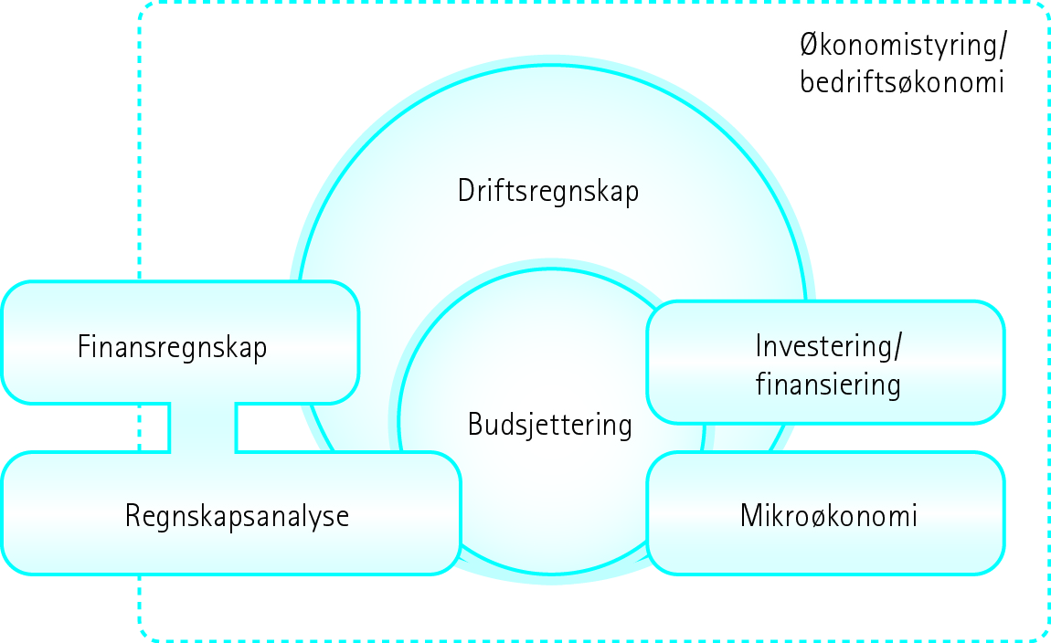
Tilgrensende fagfelt (1.4)

Slide 36
Kort oppklaring
«I motsetning til et regnskap, som forteller hva som har skjedd økonomisk i en bedrift, så er budsjett et forsøk på å forutsi hva som kommer til å skje.»
Kilde: conta.no

Slide 37
Generelt om økonomistyring
Økonomistyring er langt mer enn bokføring
Aktiv bruk av data for å hjelpe organisasjonen nå sine mål
Gi tilbakemelding på status til ulike arbeidere og ledere
Skal stimulere og motivere til økt innsats
Budsjettering – en viktig del av ledelsesprosessen
Basert på bedriftens mål utvikles budsjetter for å nå disse målene
Bidrar til å få oversikt over progresjon
Tvinger organisasjonen til å se fremover – løfte blikket

Slide 38
Styringsprosessen (1.3)

Slide 39
Strategi og KPI
Målstyring
Finne ut hva som påvirker måloppnåelse i positiv og negativ retning
Kunne retningsmobilisere ressurser
Løpende overvåke avvik for å korrigere kurs
Operasjonalisering: strategi → KPI
Hva er gode KPIer?
Målbare (kan etterprøves)
Påvirkbare (kan påvirkes)
Oppnåelige (realistiske, men ikke for enkle)

Slide 40
Økonomistyring i perspektiv
Strategi
KPI
Budsjett
Handling
Måling
Kontroll

Slide 41
Økonomistyring i perspektiv
Ulike faser i økonomistyringsprosessen
Budsjettet: planlagt eller forventet regnskap for neste budsjettperiode.
Driftsbudsjett år 1
Salgsinntekt 1 291 500
Andre inntekter 0
Sum salgsinntekter 1 291 500
Varekostnad 516 600
Tollkostnad (10,7%) 55 276
Sum variable kostnader 571 876
Lagerleie 12 000
Markedsføring 175 000
Transport 4 300
Reise 20 000
Kontorutgifter 26 000
Sum faste kostnader 266 576
Driftsresultat 482 324

Slide 42
Finansregnskap vs driftsregnskap
Regnskap finnes i ulike varianter med ulike formål
Finansregnskap (eksternregnskap eller offisielt regnskap)
Driftsregnskap (internregnskap)
Skatteregnskap
Regnskap brukes i planlegging ettersom de rapporterer hva som faktisk skjer
Avdekke mellomrom mellom planer (budsjetter) og det som ble realisert (regnskap)

Slide 43
Finansregnskap vs driftsregnskap
Regnskapets informasjonsoppgaver
Informasjon om inntjening (lønnsomhet)
Informasjon om betalingsevne (likviditet)
Informasjon om finansiell stilling (soliditet - høy EK er positivt i dårlige tider)
Disaggregert informasjon (styret trenger dette for å fatte riktige beslutninger)

Slide 44
Finansregnskap vs driftsregnskap
Regnskapets funksjoner
Beslutningstaking
Om fornuftig bruk av knappe resurser
Kontroll
Ved å sammenligne regnskap med budsjett kan man kontrollere om man er på rett vei
Forvaltning (styrings)oppgaver
Gir mulighet for styret og eiere til å overvåke at beslutninger skjer i deres interesser
Beskatning, momsavregining

Slide 45
Finansregnskap vs driftsregnskap
Regnskapets målgrupper
Hvem kan være interessert i en bedrift sitt regnskap?
???

Slide 46
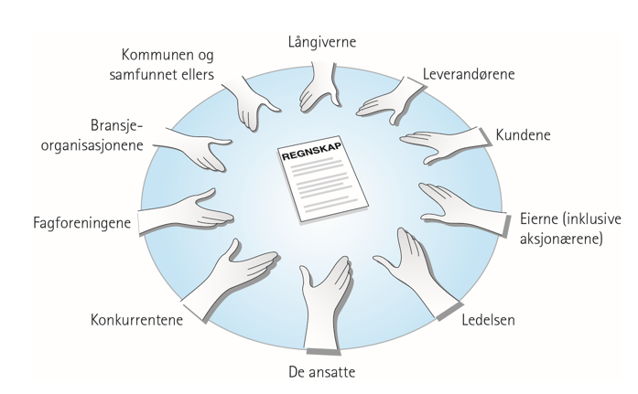

Slide 47
Finansregnskap vs driftsregnskap
Finansregnskap
Virksomhetenes offisielle regnskap
Minstekrav til informasjon gitt gjennom lovverket, Oslo børs osv.
Ønsker ikke å gi for mange detaljer til konkurrenter
Årsrapportene i store selskaper ligner salgsbrosjyrer ettersom de søker å gi et godt inntrykk av selskapet, uten å gi for mange detaljer
Skatteregnskap
Skatteregnskapet bygger stort sett på finansregnskapet, men suppleres med noen skjemaer der man har avvik i forhold til finansregnskapet

Slide 48
Finansregnskap vs driftsregnskap
Driftsregnskap
Et internt regnskap
Ikke samme strenge lovregulering – skal være styringsverktøy for driften
Mer omfattende
Gir bedre grunnlag for kostnadskontroll, prestasjonsmåling og beslutninger internt

Slide 49
Finansregnskap vs driftsregnskap
Diskusjon

Slide 50
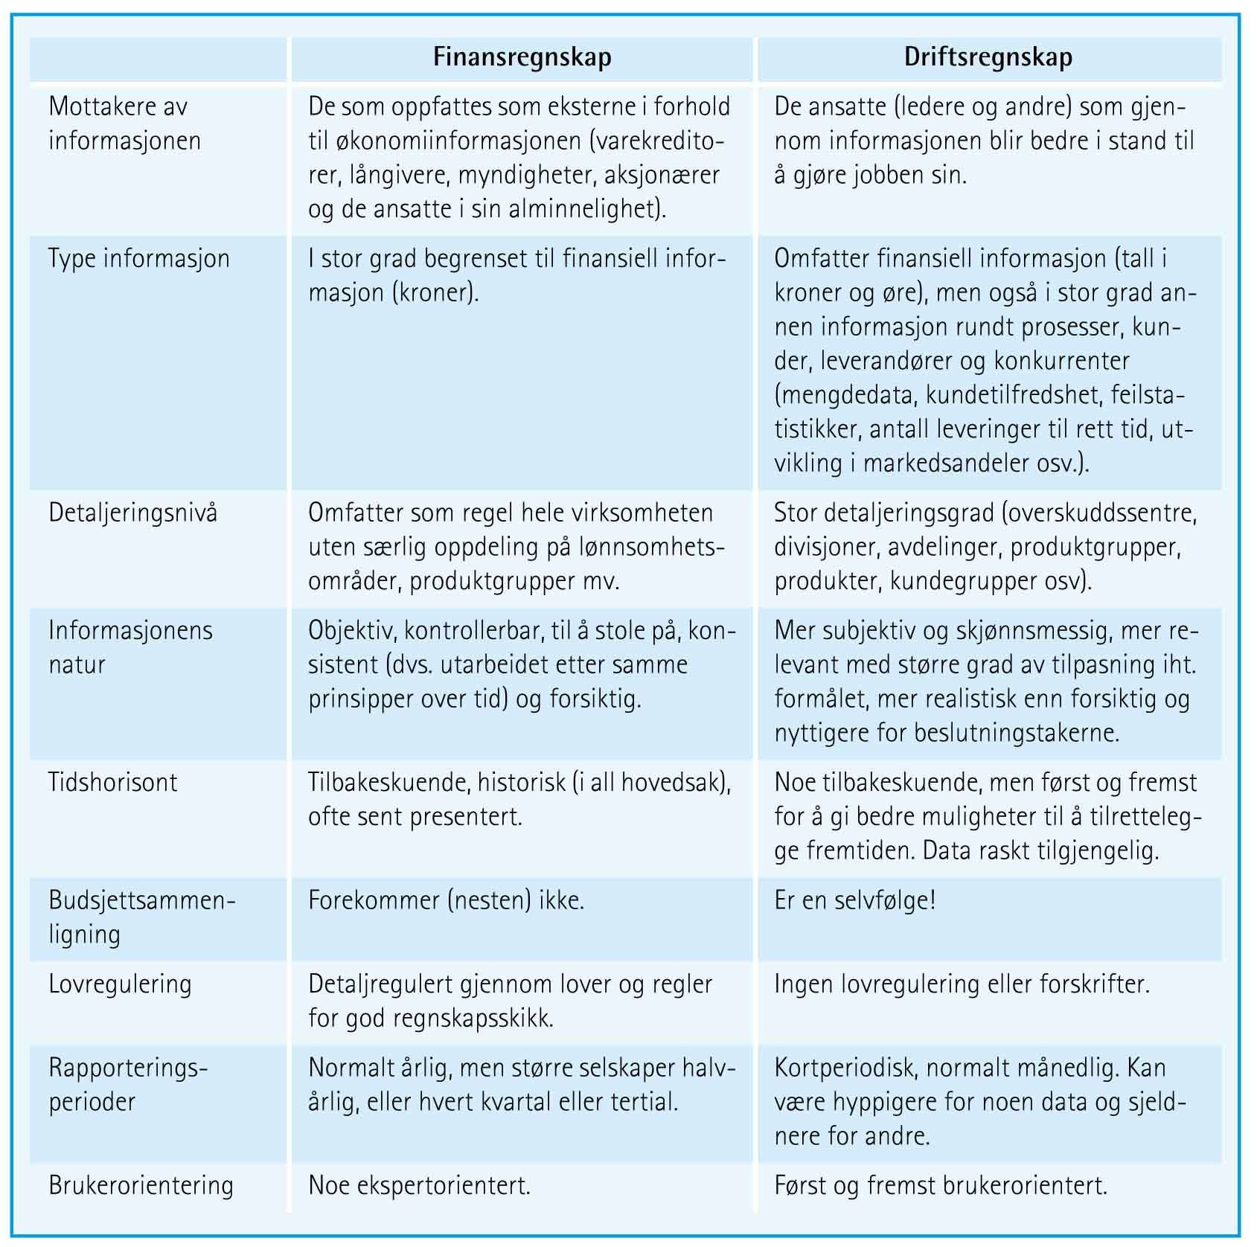

Slide 60
Etablering, drift og avvikling av virksomhet (1.5)

Slide 61
Etablering
Bør ha en forretningsplan som tar for seg
Hva? Hvilke varer og tjenester du skal tilby
Hvem? Målgruppen
Hvordan? Markedet - konkurransen
Hvorfor du skal lykkes
Osv.

Slide 62
Etablering
Valg av juridisk form bedriften skal organiseres under
Enkeltpersonforetak
Mindre adm, men mer risiko
Overskudd og formue blir skattemessig behandlet sammen med eierens private formue
Krever ikke revisor
Eierens navn må inngå i navnet på foretaket
Kan komme opp i høy skatteprosent
Aksjeselskap (AS eller ASA)
Mer adm (revisjonsplikt hvis > 5’’), mindre risiko (innskutt kapital)
Må sørge for formaliserte styremøter og generalforsamling
AS: aksjeselskap
Krav til minste aksjekapital
Kan ha styre bestående av en person
ASA: almenaksjeselskaper
Høyere krav til minste aksjekapital
Kun ASA kan hendevende seg til allmenheten når aksjer skal tegnes
Børsnoterte selskaper er alltid ASA
Minst tre personer i styret, krav om kjønnsfordeling
NUF, ANS, DA – mer eksotiske typer som er mindre interessante

Slide 63
Avvikling
Avvikling
Virksomheten kan selges eller noen overtar driften
Betaler for eiendeler
og goodwill (hvis bedriften har potensiale til overskudd)
Opphør
Sier opp ansatte
Gjør eiendeler om til penger
Innfrir forpliktelser
Slik at kreditorer ikke lider noe tap
Styrt avvikling
Om ikke kreditorer får fullt oppgjør fra virksomhetens egne midler
Bedriftens eiere gjør opp med kreditorer og avvikler
Eierne må ofte bidra med noe midler
Konkurs
Om forhandlinger ikke fører frem er neste steg normalt konkurs
Bedriften kan ikke betale regningene sine ved forfall

Slide 64
The end

Slide 65
Oppgaver
Hva er økonomistyring?
Hva er forskjellene på driftsregnskap og finansregnskap?
Hva er en forretningsplan?
Hva skiller enkeltmannsforetak og AS?
Hva slags mål bør bedrifter/organisasjoner ha?
Hva slags ulike typer mål har bedrifter/organisasjoner?
Hvorfor er økonomistyring knyttet til strategi?
Hva betyr top-down strategi?
Regnskapets hovedfunksjoner er…?
Hva er hovedforskjellen på regnskap og budsjett?
Hvorfor kan ansatte være interessert i regnskapet?
Hvorfor kan leverandører være interessert i regnskapet?
Hvorfor trenger vi KPIer?
Hva kjennetegner gode KPIer?

